Slide 1
Pestañas
DI_CF034_3.3_WSDL_Lenguaje de Descripción de Servicios Web

Slide 2

Indicaciones para la producción
Types
Types: tipos de datos
Se presenta a manera de referencia el tipo de Pestañas a utilizar, atendiendo al lineamiento de componentes educativos digitales, atiende al Pestañas o Tabs 1.
Pestaña 1: Texto + imagen de datos
Message
Interface
Binding
Endpoint
Service
Referencias de las imágenes:
Datos: https://www.freepik.es/vector-gratis/ilustracion-concepto-extraccion-datos_12079896.htm#page=1&query=DATOS&position=5&from_view=search

Slide 3

Indicaciones para la producción
Message: descripción de los datos a transferir
Types
Se presenta a manera de referencia el tipo de Pestañas a utilizar, atendiendo al lineamiento de componentes educativos digitales, atiende al Pestañas o Tabs 2.
Pestaña 2: Texto + imagen de Mensaje
Message
Interface
Binding
Endpoint
Service
Referencias de las imágenes:
Mensaje: https://www.freepik.es/vector-gratis/nuevo-concepto-mensaje-pagina-destino_5777076.htm#page=1&query=mensaje&position=24&from_view=search

Slide 4
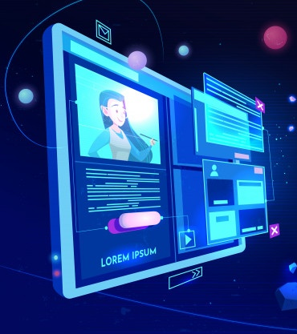
Indicaciones para la producción
Types
Interface: operaciones abstractas que describen la comunicación entre el servidor y el cliente (aún se llamaba portType en una versión anterior del estándar)
Se presenta a manera de referencia el tipo de Pestañas a utilizar, atendiendo al lineamiento de componentes educativos digitales, atiende al Pestañas o Tabs 3.
Pestaña 3: Texto + imagen de Interface
Message
Interface
Binding
Endpoint
Service
Referencias de las imágenes:
Interface: https://www.freepik.es/vector-gratis/banner-desarrollo-sitios-web_5467393.htm#page=1&query=interface&position=1&from_view=search

Slide 5

Indicaciones para la producción
Binding: información sobre el protocolo de transporte utilizado
Types
Se presenta a manera de referencia el tipo de Pestañas a utilizar, atendiendo al lineamiento de componentes educativos digitales, atiende al Pestañas o Tabs 4.
Pestaña 4: Texto + imagen de Información
Message
Interface
Binding
Endpoint
Service
Referencias de las imágenes:
Información: https://www.freepik.es/vector-gratis/lupa-busqueda-archivos_5481505.htm#page=1&query=informaci%C3%B3n&position=0&from_view=search

Slide 6

Indicaciones para la producción
Endpoint: información sobre la interfaz de comunicación, generalmente, en forma de un URI (aún se denominaba port en una versión anterior del estándar).
Types
Se presenta a manera de referencia el tipo de Pestañas a utilizar, atendiendo al lineamiento de componentes educativos digitales, atiende al Pestañas o Tabs 5.
Pestaña 5: texto + imagen de Enpoint:
Message
Interface
Binding
Endpoint
Service
Referencias de las imágenes:
Endpoint: https://www.freepik.es/vector-gratis/ilustracion-concepto-software-multiplataforma_18407472.htm#page=1&query=Endpoint&position=1&from_view=search

Slide 7

Indicaciones para la producción
Service: puntos de acceso del servicio web
Types
Se presenta a manera de referencia el tipo de Pestañas a utilizar, atendiendo al lineamiento de componentes educativos digitales, atiende al Pestañas o Tabs 6.
Pestaña 6: Texto + imagen de web
Message
Interface
Binding
Endpoint
Service
Referencias de las imágenes:
Web: https://www.freepik.es/vector-gratis/ilustracion-concepto-dia-internet_12977788.htm#page=1&query=web&position=2&from_view=search

